Slide 1
多渠道布局流量引爆直播间

Slide 2


课程目录
CONTENT
1、直播现状及商家痛点
目 录
2、直播流量的多渠道布局
3、商业流量的获取

Slide 3
01.
直播现状及商家痛点
PART

Slide 4

直播现状及商家痛点
截止2019年3月，中国移动互联网用户每天 花在移动互联网的时间为349.6分钟。
在UV增长有限的情况下
如何保持转化率的持续增长?
宝贝详情页的停留时间不超过15秒
而直播的停留时间远远超过150秒以上
直播即是抢夺流量
现在是抢夺用户时间

Slide 5
直播现状及商家痛点
根据艾媒咨询数据显示，截止2018年12月底
网络直播用户规模达4.6亿，网民使用率为47.9%
全年我国在线直播市场规模达到375.6亿，同比增长32.76%
60.6%
60%
50%
40%
28.4%
30%
15.6%
20%
10.2%
10%
0%

Slide 6
直播现状及商家痛点
直播行业快速增长，新电商模式衍生
2022年千亿的直播市场以及5000亿的直播电商规模。
2022年
直播市场：
1055亿元
直播电商：
5000亿元
直播市场：
23亿元
直播电商：
0.8亿元
直播市场：
58亿元
直播电商：
11亿元
直播市场：
543亿元
直播电商：
1022亿元

Slide 7
直播现状及商家痛点
销量好+合作过直播
尝试与达人合作带货
销量好+没有合作过直播
在砖展直通车基础上，尝试直播带货方式
销量不好+合作过直播
对于达人的把控性弱，自己缺乏直播专业知识
销量不好+没有合作过直播
直播相比砖展直通车，引流快，收益大
流量成本越来越高 粉丝是谁如何维护 达人合作主动权弱

Slide 8
02.
直播流量的多渠道布局
PART

Slide 9
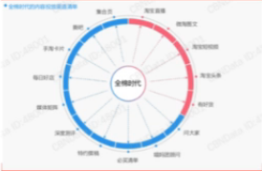
直播流量的多渠道布局
内容能见度=UV=种草
全渠道投放
精细化内容运营
基础 | 说人话 | 公式 | 示例
 | 直观 通俗精简 说清楚事情 | 【怎么做】+【可以得到什么好处/解决什么痛点】 | ×搭配推荐，不一样的九分裤穿搭→√身材不好，九分裤子来拯救 ×夏季穿篮球拖鞋，风格百变不难→√拖鞋+袜子才是潮男打开方式呀
进阶 | 场景感 | 公式 | 示例
 | 有画面感 具象符号 数字 | 【具象的场景画面】代替[效果描述】 【xx名人】[xx dP】等标志性符号代替原有名词 【x个技巧/tips】+【得到什么结果(画面感描述）】 | X消除背部粉刺你只要这几款香皂一√用了这块香皂，光滑后背大胆露 X这个美容技巧一定要学会一√大S都在用的美容技巧，用完像换脸 X挑选T恤应读注意这几点一√选T恤6个技巧，闭着眼睛买不出错
高阶 | 适当清染 | 公式 | 示例
 | 留悬念 对比 营造缺感 | 【为什么】【.原来是】【改造后-】 【数字/反文词对比】+[达到某种结果】 【时间】+【做什么事】 | X NPC的成长之路， 做自己一√NPC幕后老板原来是这两位男星 X乐亮高手揭秘创作过程一√他花了30个小时搭了被人100小时都完不成的乐高 X双11快结束了赶紧买买买一√最后2小时!不买在等一年
深耕明星/KOI流量
微博互动 薇娅新店神话
热话参与 7000W销售额
大片拍摄

Slide 10
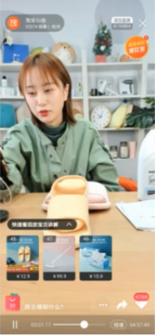
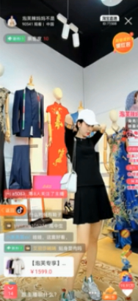
直播流量的多渠道布局
内容互动=点赞+评论+分享
“具有传播力的内容会
激发人们的某种情感“
——乔纳伯杰（疯传）
用户在直播间的交互行为直观的影响着她的停留，停留时间越长越久，代表内容的吸引度越强，自然会撬动更多流量。

Slide 11
直播流量的多渠道布局
直播间的第一波流量-私域内容的诊断
解读：值得是已经有了私域沉淀的内容和流量的情况
私域内容的灵魂三拷问-有什么？在哪里？怎么样？
图文、短视频、直播|社交媒体、其他电商|活跃度的高中低
私域流量与共域流量的关联是什么？
私→公 老客活跃度的提升与共域流量的露出成正比
公→私 用户为什么关注我？换位思考，我会因何而关注主播？

Slide 12
直播流量的多渠道布局
店铺首页
频道推荐
首频推广
活动页
直播间
店铺详情页
频道关注
海报
直播学院
资源位
封面页
客服
标签
官方活动页
频道推广
分享

Slide 13
直播流量的多渠道布局
店铺直播
需求驱动
消费需求
产品认同
应激消费
达人直播
情感驱动
消费欲望
人格认同
跟从消费
VS

Slide 14
03.
商业流量的获取
PART

Slide 15
商业流量的获取
商家竞争比例：100%
商家竞争比例：80%-
商家竞争比例：20%+
搜索流量
直通车
砖展
传统淘宝等等
淘宝直播
有好货
必买清单等
内容流量入口
搜索流量
直通车
砖展
传统淘宝等等
2016年6月之前
2016年6月之后

Slide 16
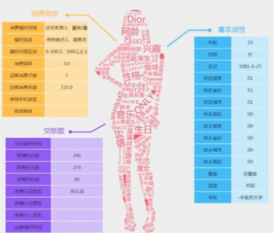

商业流量的获取
产品属性
大数据时代，几乎每个互联网用户在数据面前都像是一个透明体，身高、体重、性别、姓名、爱好、饮食习惯、工作地址、活动路径、收入水平、资产情况、消费能力、社交圈子等等；而平台在获取到用户的时候，可以基于平台功能以及商业定位聚焦锁定到对应人群，随着用户在网络中的行为越来越多，用户的标签分类以及实时的状态也越来越清晰。

Slide 17
商业流量的获取
那么怎么做到呢?
与搜索引擎的优化思想非常不同，信息流的优化操作不仅不能频繁，反而需要特别谨慎，为了“给机器时间和机会”，通常有如下一些常用的策略：
1：一旦上了一个广告，不要在短时间内随意调整。尤其是对于已经有流量的广告，如果要调整，不如上一个新的计划跟它并列跑。
2：出价比系统建议的出价还要高一些。
3：一旦确定了出价，不要随便改动。（而搜索则需要根据排名情况，不断调整出价）。
4：投放初期，不要做太细致的人群定向。
5：就算你不打算真正短时间内花很多钱，也在预算设定上多增加，钱花的差不多了，再手动关。（账户余额要尽量充足，大于计划的日预算）
这些方法都是信息流常用的有优化方法，它们都共同反映了我前面说的一个特征——这些都是针对机器进行的优化。
开店时代
VS
直播时代
直通车
VS
超级推荐
开店时代
VS
信息流
人为干预
机器算法
通过与算法的测试和磨合，逐渐找出更优的推广方式

